Slide 1
TIẾNG VIỆT 2
Tập 1
Tuần 17
Góc sáng tạo: Chúng tôi là anh chị em

Slide 2
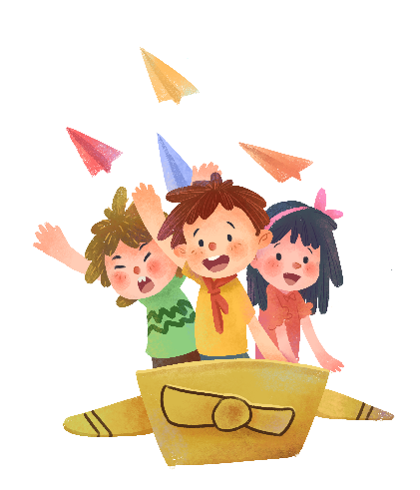



KHỞI ĐỘNG

Slide 3






















Notes:
Bấm vào hình tam giác đỏ để chuyển sang bài học

Slide 4

Anh em như thể chân tay Rách lành đùm bọc, dở hay đỡ đần.

Slide 5
Anh em thuận hòa là nhà có phúc.

Slide 6
Anh em trai như tre cùng khóm, Chị em gái như trái cau non.

Slide 7
Khôn ngoan đối đáp người ngoài Gà cùng một mẹ chớ hoài đá nhau.

Slide 8
Máu chảy, ruột mềm.

Slide 9
1. a) Viết 4-5 câu kể một việc tốt em đã làm cho em bé (hoặc anh, chị) của em.
Câu hỏi gợi ý
Bài tập yêu cầu gì?
Trả lời
- Đó là việc gì?
- Em đã chơi với em bé; cho em bé ăn; mặc quần áo cho em,….
- Việc ấy diễn ra như thế nào?
- Một hôm, mẹ bận nấu cơm (mẹ không có nhà,…), em bé cứ khóc đòi mẹ (em bé bị đói; tắm xong chưa mặc được áo,…) vì không ai chơi (vì mẹ đi vắng, vì không có ai mặc hộ em,....) Em dẫn em bé ra sân, bày bao nhiêu là trò chơi (em lấy cơm xúc cho em ăn; mặc áo giúp em,…). Em bé không còn đòi mẹ (không bị đói, mặc được áo,…) mà cười đùa vui vẻ cùng em.
- Làm được một việc tốt, em vui như thế nào?
- Em rất vui vì đã dỗ được em bé nín, chơi đùa cùng bé để mẹ làm việc.

Slide 10

Nối các câu lại thành 1 đoạn văn hoàn chỉnh kể về một việc tốt em đã làm cho em bé.
Em đã chơi với em bé. Một hôm, mẹ bận nấu cơm, em bé cứ khóc đòi mẹ vì không ai chơi. Em dẫn em bé ra sân, bày bao nhiêu là trò chơi. Em bé không còn đòi mẹ mà cười đùa vui vẻ cùng em. Em rất vui vì đã dỗ được em bé nín, chơi đùa cùng bé để mẹ làm việc.
Em đã cho em bé ăn. Một lần, mẹ đi làm chưa về, em bé khóc vì đói. Em liền vào bếp xúc tạm bát cơm, đút cho em ăn. Sau khi ăn xong, em không còn khóc mà cười đùa vui vẻ cùng em. Em rất vui vì đã cho em ăn để em không bị đói..

Slide 11
1. b) Viết vài dòng thơ về em bé (hoặc anh, chị) của em.
Nhà em có bé Minh
Nhìn bé thật là xinh
Bé rất hay tinh nghịch
Trông bé thật là thích.
Anh em tên là Thắng
Chẳng bao giờ trách mắng
Mà luôn nhường nhịn em
Em yêu anh Thắng lắm.

Slide 12

THỰC HÀNH VIẾT BÀI VÀO VỞ

Slide 13

HỌC SINH TRÌNH BÀY

Slide 14


TỰ ĐÁNH GIÁ

Slide 15

Sau Bài 16 và Bài 17 em đã biết những gì, đã làm được những gì? Hãy đánh giá theo bảng dưới đây:

Slide 16
Đã biết những gì? |  | Đã làm được những gì
a) Các chữ hoa Ô, Ô, Ơ |  | a) Viết các chữ hoa O, Ô, Ơ
b) Động viên, an ủi |  | b) Nói và đáp lời động viên, an ủi
c) Tin nhắn |  | c) Viết tin nhắn
d) Truyện, thơ, tranh ảnh về anh chị em |  | d) Quan sát, nhận xét về tranh ảnh; tả ngắn về anh chị em

Slide 17
Đã biết những gì? |  | Đã làm được những gì
a) Các chữ hoa Ô, Ô, Ơ |  | a) Viết các chữ hoa O, Ô, Ơ
b) Động viên, an ủi |  | b) Nói và đáp lời động viên, an ủi
c) Tin nhắn |  | c) Viết tin nhắn
d) Truyện, thơ, tranh ảnh về anh chị em |  | d) Quan sát, nhận xét về tranh ảnh; tả ngắn về anh chị em
+
+

Slide 18
Đã biết những gì? |  | Đã làm được những gì
a) Các chữ hoa Ô, Ô, Ơ |  | a) Viết các chữ hoa O, Ô, Ơ
b) Động viên, an ủi |  | b) Nói và đáp lời động viên, an ủi
c) Tin nhắn |  | c) Viết tin nhắn
d) Truyện, thơ, tranh ảnh về anh chị em |  | d) Quan sát, nhận xét về tranh ảnh; tả ngắn về anh chị em
+
+
+
+
+
+
+
+

